Slide 1
Você não confia em mim?

Slide 2
Quando tenho ouvindo essa pergunta?
Vigaristas.
Mendigos na rua em Nova Iorque.
Instalador de drywall.

Slide 3
Confiança não é um direito.
Tem que ser merecido.

Slide 4
O Padrão de Treinamento
O parente ensina o filho como fazer algo.
O parente faz, e explica enquanto seu filho está observando.
O filho faz, enquanto o parente está o observando.
O filho faz, enquanto o parente não está presente, mas o parente examina depois

Slide 5
O Padrão de Treinamento
O parente chama o filho para ensinar seu irmão como fazer uma atividade, com orientações para chamar o parente uma vez que terminou a tarefa.
“Você não tem desenvolvido um discípulo de Jesus Cristo, até que a pessoa que você está discipulando está discipulando um discípulo.”

Slide 6
A Pergunta “Você confia confia em mim?” pode elicitar uma de três respostas

Slide 7
Três Respostas Possíveis:
Eu não confio, porque você ainda não demonstrou que é capaz de fazer a atividade.
Eu confio em você, sim, porque já se demonstrou que é digno de confiança nessa atividade.
Eu não posso confiar em você, porque demonstrou que ainda não é digno de confiança.

Slide 8
Poder e Influência

Slide 9
O Pirâmide de Poder e Influência
(De maior influência ao Menor)
De Referência (Eu quero ser como meu pai)/minha mãe).
De Especialista (Siga-me, porque sei como...)
De Recompensa (Obedeça me, e vai receber)
De Coerção (Obedeça me, ou vai sofrer)
De Posição (Obedeça me, porque sou pai!)

Slide 10
O Pirâmide de Estilos de Liderança Para Chegar “Lá”
(De maior Envolvimento ao Menor)
Transformador
Representativo
Participativo
Transacional (de troca)
Diretivo (de comando)

Slide 11
Liberdade versus
Controle

Slide 12
Queremos mudar de uma cultura de “como posso evitar críticas e culpa” para uma cultura de “crie alguma coisa!”
Responsabilidade e Liberdade devem andam com mãos dadas.
O “vê” de liberdade.

Slide 13
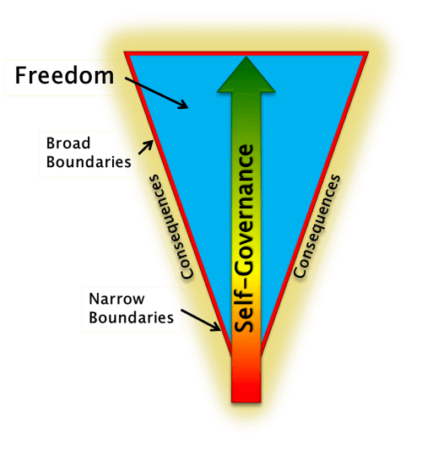

Slide 14
A “Vê” de Liberdade e Nossos Filhos:
Avançando para Auto governança
Limites apertados: a liberdade está mínima, e tudo está cuidadosamente definido.
Limites expandidos: os limites estão abrindo, mas as metas ainda estão definidas.
Limites expansivos: o alvo está definido, mas nossos filhos têm liberdade para descobrir como alcança-lo.
Limites libertadores: a liberdade para definir seus próprios alvos, dentro dos limites de habilidades, tempo, recursos e a ética.

